Slide 1
Cyfrowy Steadicam
Wojciech Motała

Slide 2
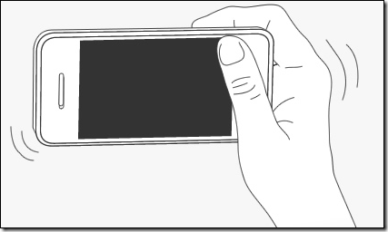
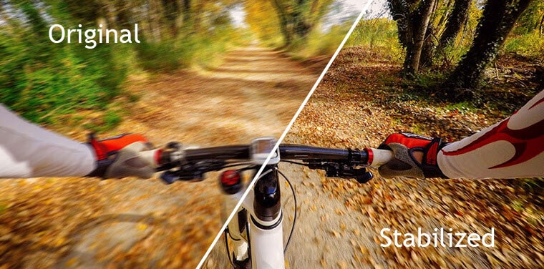
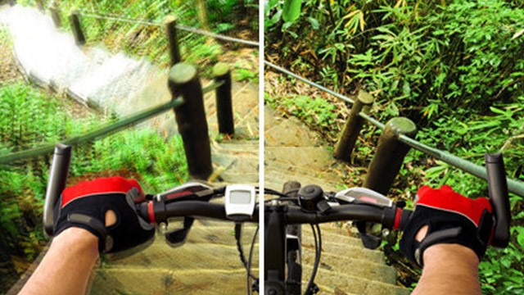

Co to i po co?

Slide 3
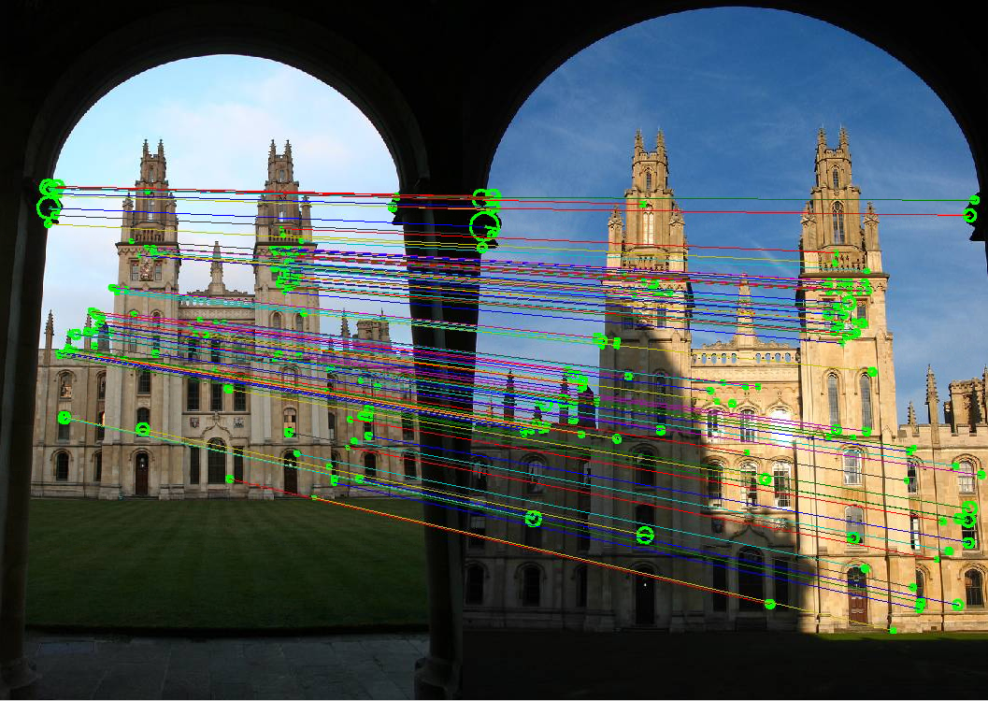
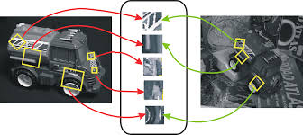
Jak to ma działać?
Wyszukanie punktów charakterystycznych obrazu
Dopasowanie punktów charakterystycznych
Punkty zostają dopasowane nawet przy innej perspektywie

Slide 4
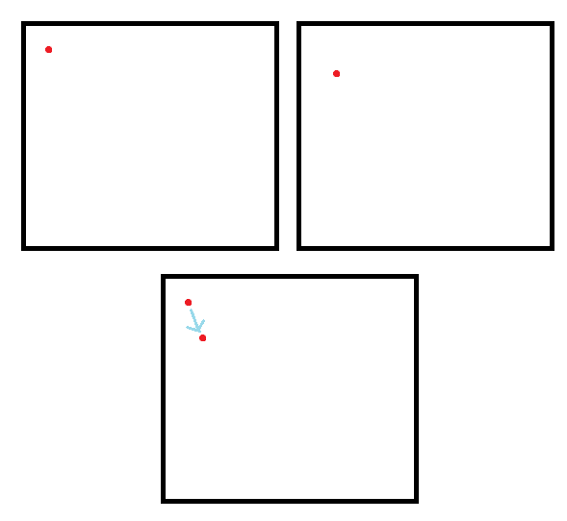
Dopasowanie punktów
Znając położenie punktu na dwóch kolejnych ramkach możemy określić w jakim kierunku i o ile przemieścił się obraz

Slide 5
